Slide 2
거북이 그래픽 모듈

Slide 3
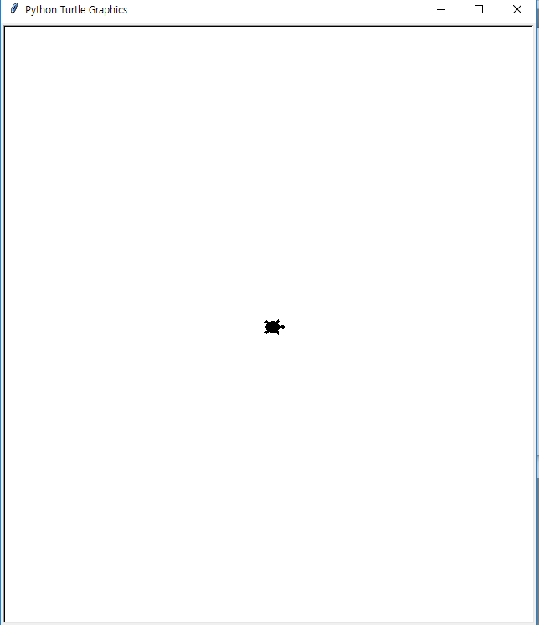
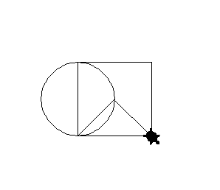
거북이 그래픽 모듈
<파일이름 : 01. turtle.py>
모듈(Module) : 탈부착이 가능한 독립적으로 특정한 기능을 하는 프로그램 또는 장치
거북이 그래픽 모듈 : 코드를 실행하면 하얀 그래픽 창에 거북이가 등장하고 거북이에게
명령을 내리면 명령어에 따라 그래픽창에서 움직이면서 그림을 그린다

Slide 4

거북이 그래픽 모듈
<파일이름 : 01. turtle.py>
거북이 그래픽 모듈 사용법
import turtle as t #t라는 이름의 거북이를 만든다
import os
t.shape("turtle") #t가 거북이 모양을 창에 띄운다
os.system("pause")
결과창

Slide 5
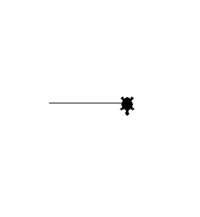
거북이 그래픽 모듈
<파일이름 : 01. turtle.py>
거북이 그래픽 모듈 사용법
t.forward(100) #t거북이가 100픽셀만큼 앞으로 이동한다
t.right(90) #t거북이가 오른쪽으로 60도 만큼 회전한다
결과창

Slide 6
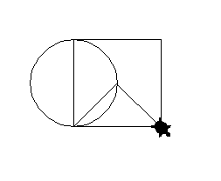
문제
<파일이름 : 02.문제.py>
거북이 그래픽 모듈 문제
반복문과 right, left, forward,circle를 이용하여 사각형, 원, 삼각형을 그리시오
원 그리기(t.circle(반지름))

Slide 7
거북이 그래픽 모듈 내장 함수
shape(모양) : 거북이 모양을 변경
(기본(“classic”), 실제 거북이모양(“turtle”), 세모 거북이(“triangle”))
speed(속도) : 거북이의 속도를 바꿈(1 : 가장 느림, 10 : 보통, 0 : 가장 빠름)
pensize(굵기) : 펜의 굵기를 바꿈
color(“색 이름”) : 펜의 색을 바꿈
(red, green, black, white, pink, blue, yellow 등등)
bgcolor(“색 이름”) : 도형 내부를 칠할 색을 바꿈
begin_fill() : 도형 내부 색칠할 준비
end_fill() : 지금까지 그린 도형 색칠하기
showturtle() / st() : 거북이를 화면에서 표시함
hideturtle() / ht() : 거북이를 화면에서 가림
clear() : 거북이를 그대로 둔 채 화면을 지움
reset() : 화면을 지우고 거북이도 시작지점으로 돌림

Slide 8
거북이 그래픽 모듈 내장 함수
<파일이름 : 03. turtle.py>
거북이 내장 함수 예제1
거북이 내장 함수 예제2
import turtle as t
import os
t.shape("turtle")
t.bgcolor("black")
t.pensize(10)
#삼각형
t.begin_fill()
t.color("white")
t.fillcolor("blue")
for i in range(3):
t.forward(100)
t.left(120)
t.end_fill()
os.system("pause")
import turtle as t
import os
t.shape("turtle")
t.bgcolor(“pink”)
t.pensize(2)
#오각형
t.begin_fill()
t.color("white")
t.fillcolor(“white")
for i in range(5):
t.forward(100)
t.left(72)
t.end_fill()
os.system("pause")

Slide 9
거북이 그래픽 모듈 내장 함수
<파일이름 : 03. turtle.py>
거북이 내장 함수 예제3
t.shape(“classic”)
size = int(input("도형의 크기 <50 - 100> : "))
angle = int(input("도형 각의 개수 <3 - 8> : "))
t.pensize(int(input("펜 굵기 <1 - 10> : ")))
for i in range(angle):
t.forward(size)
t.left(360/angle)
os.system("pause")

Slide 10
거북이 그래픽 모듈 내장 함수
<파일이름 : 03. turtle.py>
거북이 내장 함수 예제4
t.shape("triangle")
t.bgcolor("black")
t.color("white")
t.speed(0)
for i in range(200):
t.forward(i)
t.lt(66)
os.system("pause")

Slide 11
거북이 그래픽 모듈 내장 함수
<파일이름 : 03. turtle.py>
거북이 내장 함수 예제5
t.shape("triangle")
t.bgcolor("black")
t.color("green")
t.speed(0)
for i in range(45):
t.lt(8)
t.circle(50)
os.system("pause")

Slide 12
거북이 그래픽 모듈 내장 함수
<파일이름 : 03. turtle.py>
거북이 내장 함수 예제6
import random as r
t.shape("turtle")
t.color("blue")
t.speed(0)
for i in range(500):
t.lt(r.randint(1, 360))
t.fd(r.randint(1, 20))
os.system("pause")
randint(a, b) : a부터 b까지의 숫자 중 하나를 임의로 반환
import random을 해야 가능

Slide 13
거북이 그래픽 모듈 내장 함수
<파일이름 : 03. turtle.py>
거북이 내장 함수 예제7
import turtle as t
import random as r
t.shape("turtle")
t.speed(0)
color = ["blue","green","yellow","red","black","pink"]
for i in range(500):
if i % 2 == 0:
angle = r.randint(0,1)
t.color(color[r.randint(0,5)])
t.pensize(r.randint(1,10))
t.left(r.randint(30,120))
else:
t.right(r.randint(30,120))
t.forward(r.randint(1,20))
t.onscreenclick(t.goto)

